Slide 1
Chapitre 1 Le service de l’approvisionnement

Slide 2
Objectifs de la Séance
Comprendre ce qu'est la GAS
Réaliser l'importance au sein d'une entreprise de la GAS
Connaître différents types d'Approvisionnements

Slide 3
Qu'est ce que la GAS ?
Combien coûte une bière en fût?
Sur le 3,50$, combien coûte la production?
Comment expliquer le reste?

Slide 4
Qu'est ce que la GAS ?
Achat
Acquisition
Acquisition, manutention, conservation, conditionnement et transport des matières et des services nécessaires à l’entreprise, de même que la liquidation rationnelle des surplus d’actifs.

Slide 5
Pourquoi ce cours ?
Importance de la GAS
Assurer l'approvisionnement et continuité des opérations
Influence coûts de production et qualité des PF.

Slide 6
Sur le plan économique:
Répartition des revenus d'une entreprise:
58% achats
14% Main-d'oeuvre
20% frais généraux
8% profit brut

Slide 7
Qu’est-ce qu’un acheteur fait?

Slide 8
Le rôle de l’acheteur
Répondre à la mission de l’entreprise, notamment en ce qui concerne le prix à payer lors des opérations d’achat avec les fournisseurs
Anticiper les risques extérieurs provenant des sources d’approvisionnement de l’entreprise

Slide 9
Les règles à suivre
Prendre des risques calculés
Analyser et décider des manières de gérer une relation avec les fournisseurs
Faire participer les différents services concernés aux décisions relatives à l’organisation de l’approvisionnement avec des sources externes

Slide 10
Les droits du service de l’approvisionnement
S’informer au sujet des demandes d’achat
Quand les spécifications sont imprécises
Quand la demande contrevient aux lois, à la déontologie ou aux modes de fonctionnement
Garder la mainmise sur les fournisseurs
Choisir le fournisseur
Déterminer le coût de l’échange commercial
Coordonner les communications avec les fournisseurs

Slide 11
La politique d’achat
But de la politique
Emplacement concerné
Définitions
Contribution à la stratégie de l’entreprise
Droits des acheteurs
Limite d’autorisation
Fonctionnement lors de l’acquisition

Slide 12
L’éthique et la déontologie
Les valeurs
Honnêteté
Intégrité
Professionnalisme
Gestion responsable
Intérêts du public
Conformité aux lois d’ordre public

Slide 13
L’éthique et la déontologie (suite)
Le comportement
Garder bien en vue les intérêts de l’employeur
Être réceptif aux conseils
Éviter les préjugés et commentaires négatifs
Se tenir à la fine pointe du progrès
Participer aux programmes de perfectionnement
Être honnête et sincère dans les relations avec les autres

Slide 14
L’éthique et la déontologie (suite)
Les règles de conduite
Divulgation d’intérêts
Confidentialité et exactitude des renseignements
Concurrence
Cadeaux d’affaires
Discrimination et harcèlement
Environnement
Interprétation

Slide 15
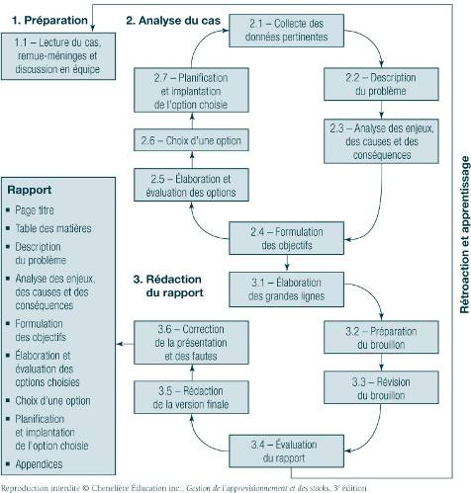
Le processus d’analyse de cas

Slide 16
Le processus d’analyse de cas (suite)
La description du problème
Présentation du problème
Priorités des problèmes
L’analyse des causes et des conséquences
Points essentiels de l’analyse
Causes des problèmes
Emploi des données
Hypothèses
Emploi de la théorie
Relation entre la théorie, les données et les nouvelles technologies
Structure analytique

Slide 17
Le processus d’analyse de cas (suite)
La formulation des objectifs visés et l’évaluation de l’option
Précision des critères et des priorités
Cohérence
Pertinence des critères
Comparaison des options
Relation entre les problèmes et les solutions
Clarté de la conclusion
La planification et l’implantation de l’option
Étapes de réalisation
Distribution à court et à long terme
Contrôle et évaluation
Minimisation des coûts et des désavantages (risques)

Slide 18
Le processus d’analyse de cas (suite)
L’interprétation et le développement
Relation entre la description du problème et l’analyse des causes et des conséquences
Relation entre l’analyse et les options
Relation entre les options et le choix des options
Relation entre le choix des options et l’implantation de l’option choisie
Intégration et développement global
La présentation
Organisation et style global
Grammaire, structure des phrases et orthographe
Intégration et logique globale

Slide 19
Les structures organisationnelles
L’organigramme formel
Structuré par fonction
Structuré par produit
Structuré par zone géographique
Autres (par procédé industriel, etc.)
L’organigramme matriciel
L’organigramme étoilé

Slide 20
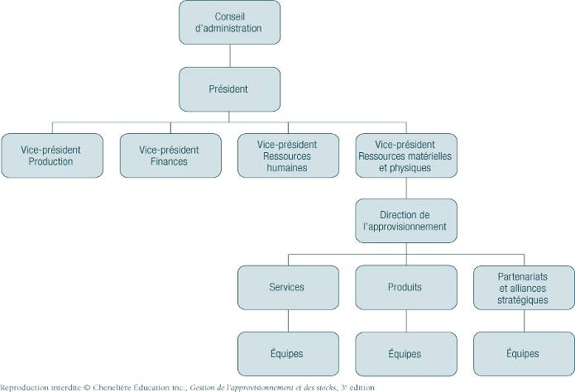
L’organigramme formel par fonction

Slide 21
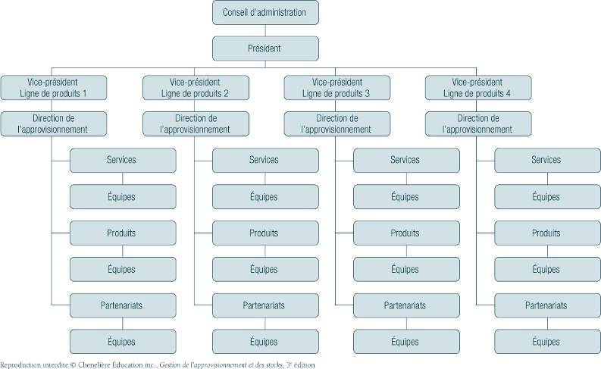
L’organigramme formel par produit

Slide 22
L’organigramme formel par zone géographique

Slide 23
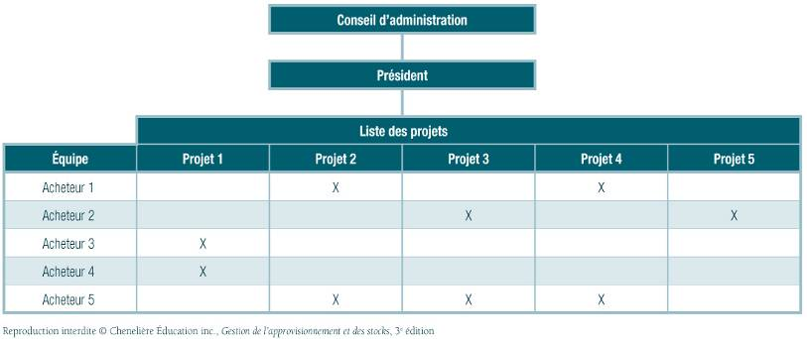
L’organigramme matriciel

Slide 24
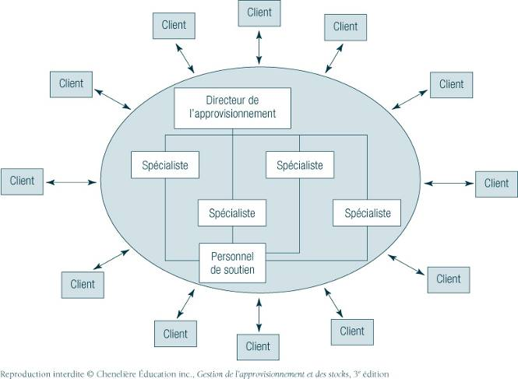
L’organigramme étoilé

Slide 25
La centralisation et la décentralisation
Sans modifier la culture et les valeurs de l’entreprise, il est préférable d’avoir un système à deux niveaux :
centralisation de l’organisation de la relation avec les fournisseurs
décentralisation de l’opération de l’approvisionnement

Slide 26
La centralisation et la décentralisation (suite)
Par contre, une structure centralisée est nécessaire quand :
un partage des ressources communes est requis ;
un secteur en concurrence un autre dans un même créneau ;
un secteur négocie à son propre avantage ;
un secteur change les règles de fonctionnement ;
un secteur refuse d’aider les autres.

Slide 27
Les compétences de l’acheteur
Définition du besoin
Exploration du marché
Gestion des stocks
Négociation
Analyse
Connaissance et respect des lois, des politiques, des valeurs et du mode de fonctionnement de l’entreprise
Utilisation des outils technologiques

Slide 28
Les compétences de l’acheteur (suite)
Capacité de travailler en équipe
Capacité de communiquer
Manifestation des compétences personnelles
Esprit d’initiative
Créativité
Diplomatie
Autonomie
Intégrité
Gestion du temps et des priorités
Autres

